Slide 1














ECUACIONES DIFERENCIALES
Univ. JHOSELIN SOFIA MARCA MAMANI

Slide 2

DEFINICION
Una Ecuación Diferencial Ordinaria es una ecuación que relaciona una función y(t) con una o más de sus derivadas. La variable independiente t puede representar tiempo, espacio u otra magnitud, mientras que la función y(t) es lo que queremos determinar.

Slide 3
Métodos de Resolución:
Existen diferentes enfoques para resolver EDO dependiendo de su complejidad:
Métodos analíticos:
Métodos numéricos:
Separación de variables.
Factor integrante.
Transformada de Laplace.
Euler.
Runge-Kutta.
Métodos de pasos múltiples (Adams-Bashforth, Adams-Moulton).

Slide 4
EJERCICIO:

Slide 5
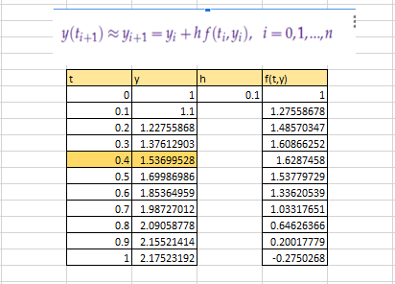
EULER EN EXCEL

Slide 6
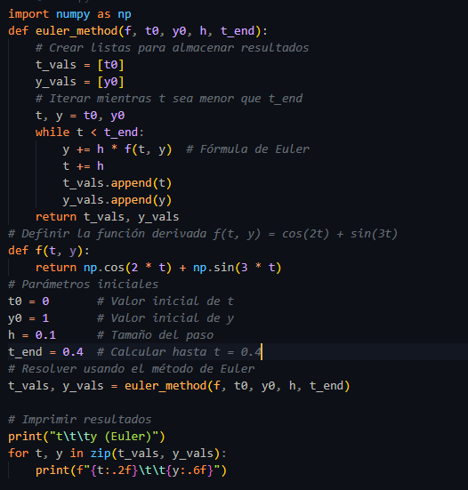
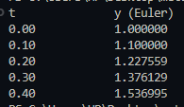
EULER EN PYTHON
CORRIDA

Slide 7
EJERCICIO:

Slide 8
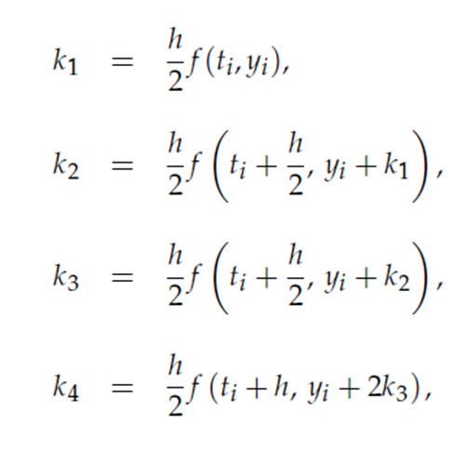
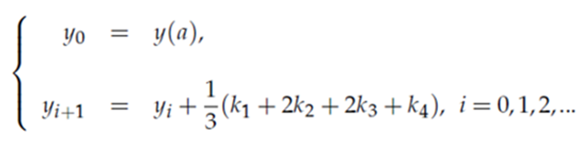
FORMULAS DE RUNGE-KUTTA:

Slide 9
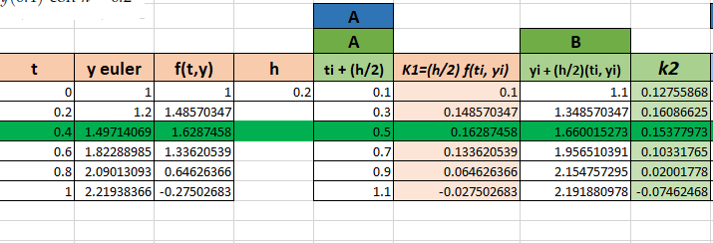
RUNGE-KUTTA EN EXCEL

Slide 10
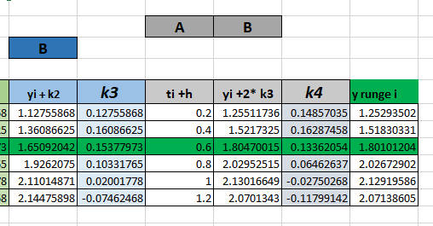
RUNGE-KUTTA EN EXCEL

Slide 11
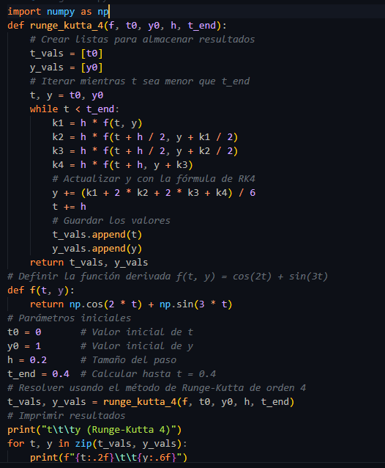

RUNGE-KUTTA EN PYTHON
CORRIDA

Slide 12
GRACIAS POR SU ATENCIÓN

